Slide 1
Erasmus+ Sadarbības partnerību (KA220) projektu pārbaužu veidi un izdevumus apliecinošie dokumenti
2023. gada 1.decembris

Slide 2
ATTIECINĀMĀS IZMAKSAS
Jānodrošina izmaksu atbilstība šādiem kritērijiem:
radušās projekta īstenošanas periodā;
jābūt pamatotām;
jābūt identificējamām un pārbaudāmām, pamatotām ar atbilstošu dokumentāciju un atbilstoši fiksētām saņēmēja grāmatvedības datos.
Izdevumus apliecinošie dokumenti ir noteikti Dotācijas līguma:
- 1. pielikumā «Vispārīgie noteikumi»,
- 3. pielikumā «Finanšu un līguma noteikumi»
- 3.pielikuma papildinājumā (attiecas uz gadījumiem, kad Covid-19 dēļ jāorganizē virtuāli pasākumi).

Slide 3
GALĪGĀ ZIŅOJUMA PĀRBAUŽU VEIDI
Projekta galīgā ziņojuma pārbaude: visiem projektiem
Detalizētā pārbaude: izlases veidā
Pārbaudes vizīte pie finansējuma saņēmēja pēc projekta noslēguma: izlases veidā

Slide 4
PROJEKTA GALĪGĀ ZIŅOJUMA PĀRBAUDE (1)
Budžeta kategorija | Galīgā ziņojuma pārbaude / pievienojamie dokumenti
Projekta vadība un īstenošana (vienību izmaksas) | Pārbauda galīgajā ziņojumā sniegto aktivitāšu un rezultātu aprakstu/kvalitāti un izstrādātos projekta rezultātus rezultātu izplatīšanas platformā.
Starpvalstu projekta sanāksmes (vienību izmaksas) | Pārbauda galīgajā ziņojumā sniegto informāciju par sanāksmes norises vietu, laiku, attālumu, dalībnieku skaitu. * Virtuālu starpvalstu sanāksmju gadījumā nekādas papildu vienības izmaksas nav uzskatāmas par attiecināmajām izmaksām. Ar šīm sanāksmēm saistītās izmaksas tiek segtas ar līdzekļiem, kas pieejami “Projektu vadībai un īstenošanai” paredzētajā budžetā.
Projekta rezultāti (vienību izmaksas) | Pārbauda projekta laikā izstrādātos projekta rezultātus un finanšu aprēķinu par darba dienu skaitu attiecīgajai personāla kategorijai attiecīgajā partnera organizācijas valstī (izstrādātie rezultāti jāievieto projekta rezultātu izplatīšanas platformā).
Rezultātu izplatīšanas pasākumi (vienību izmaksas) | Pārbauda pasākuma tiešo saistību ar projekta rezultātiem, informāciju par pasākumu galīgajā ziņojumā.

Slide 5
PROJEKTA GALĪGĀ ZIŅOJUMA PĀRBAUDE (2)
Budžeta kategorija | Galīgā ziņojuma pārbaude / pievienojamie dokumenti
Mācīšanās, mācību un apmācību pasākumi (vienību izmaksas) | Pārbauda, vai finansējums ir aprēķināts, ņemot vērā pasākuma norises vietu, ilgumu, dalībnieku skaitu, distanču kategorijas/vai saturiski īstenotas saskaņā ar plānoto.
Atbalsts dalībniekiem ar ierobežotām iespējām (Faktiskās izmaksas) | Jāpievieno ziņojumam visi izdevumus pamatojošie dokumenti : pavadzīmes, rēķini u.c.
Ārkārtas izmaksas (Faktiskās izmaksas) | Jāpievieno ziņojumam visi izdevumus pamatojošie dokumenti: rēķini par apakšuzņēmēju sniegtajiem pakalpojumiem, apakšuzņēmumu līgumi, apmaksas dokumenti, čeki, pavadzīmes u.c.

Slide 6
DETALIZĒTĀ PĀRBAUDE (1)
NA 10 darbdienu laikā pēc galīgā ziņojuma iesniegšanas paziņo saņēmējam par detalizēto pārbaudi.
Budžeta kategorija | Jāiesniedz šādu dokumentu kopijas
Starpvalstu projekta sanāksmes | - Sanāksmes reģistrācijas lapa ar dalībnieku parakstiem un uzņemošās puses parakstu. - Ceļojuma dokumenti vai uzņemošās organizācijas izsniegtie apliecinājumi. - Sanāksmes darba kārtības.
Projekta rezultāti | - Darba laika uzskaites lapas. - Pierādījums par personas un attiecīgā saņēmēja darba attiecību veidu.
Rezultātu izplatīšanas pasākumi | - Daba kārtība/programma. - Pasākuma apmeklētāju faktiskā skaita pierādījums tāda paziņojuma veidā, kurā norādīts katra dalībnieka vārds, uzvārds un attiecīgās nosūtītājas organizācijas nosaukums. - Jebkāda dokumentācija, kas izmantota vai izplatīta rezultātu izplatīšanas pasākumā.

Slide 7
DETALIZĒTĀ PĀRBAUDE (2)
Budžeta kategorija | Jāiesniedz šādu dokumentu kopijas
Mācīšanās, mācīšanas un apmācību pasākumi | - apliecinājumi/sertifikāti, ko parakstījusi uzņemošās organizācijas paraksttiesīgā persona un kuros norādīti dalībnieku vārdi, uzvārdi, aktivitātes nosaukums, sākuma un beigu datums un vieta. - gadījumā, ja nosūtošā organizācija īstenojusi braucienu no vietas, kas nav nosūtošās organizācijas mītnes vieta un/vai, ja uzņemošajai organizācijai ir atšķirīga mītnes vieta no sākotnēji plānotās un šo izmaiņu rezultātā ir mainījies attālums un attiecīgi piemērojamā likme, jāiesniedz ceļojuma dokumenti (piemēram, iekāpšanas kartes, biļetes), kuros norādīta faktiskā izlidošanas un ielidošanas vieta, laiks u. tml. * Zaļās ceļošanas gadījumā: organizācijas likumiskā pārstāvja parakstīta Ticamības deklarācija, kas apliecina zaļas ceļošanas veida izmantošanu * Iekļaušanas atbalsts organizācijām: apliecinājums par pasākuma apmeklējumu organizācijas parakstītas deklarācijas veidā, kurā norādīts dalībnieka vārds, uzvārds, aktivitātes mērķis, kā arī pasākuma sākuma un beigu datums. * Virtuālu apmācību pasākumu gadījumā: Pasākuma apliecinājums par dalību, kur iekļauts: Projekta numurs un nosaukums, programmas logotips; Pasākuma mērķis (tai skaitā nosaukums, norises vieta); Pasākuma sākuma un beigu datumi; Dalībnieka vārds, uzvārds; Uzņemošās organizācijas paraksttiesīgās personas paraksts. Papildus - pasākuma darba kārtība/programma.

Slide 8
DETALIZĒTĀ PĀRBAUDE (3)
Budžeta kategorija | Jāiesniedz šādu dokumentu kopijas
Atbalsts dalībniekiem ar ierobežotām iespējām | - pavadzīmes, rēķinus un citus izdevumus pamatojošus dokumentus, tostarp dalībnieku īpašo vajadzību apliecinošus dokumentus (piemēram, invaliditātes apliecību un tml.)
Ārkārtas izdevumi | - faktiski veikto izdevumu attaisnojošie dokumenti piem. rēķini, samaksu apliecinošie dokumenti.

Slide 9
PĀRBAUDES VIZĪTE PĒC PROJEKTA NOSLĒGUMA PIE FINANSĒJUMA SAŅĒMĒJA (1)
NA ne vēlāk kā 10 darbdienas pirms plānotās vizītes paziņo saņēmējam par pārbaudes vizītes uzsākšanu.
Budžeta kategorija | Pārbauda sekojošus dokumentu oriģinālus
Projekta vadība un īstenošana | - Īstenoto aktivitāšu kvalitāte (tēma, mērķis, atbilstība saistībā ar projekta plānotajiem rezultātiem) – aktivitāšu pamatojošie dokumenti.
Projekta starpvalstu sanāksmes | - Sanāksmes reģistrācijas lapa ar dalībnieku parakstiem un uzņemošās puses parakstu. - Ceļojuma dokumenti vai uzņemošās organizācijas izsniegtie apliecinājumi. - Sanāksmes darba kārtības.
Projekta rezultāti | Darba laika uzskaites lapas (timesheets) Apliecinājums par saņēmēja darba attiecībām ar konkrēto darbinieku Algu saraksti vai algu aprēķins, kas attiecas uz intelektuālo rezultātu izstrādi Bankas konta izdrukas vai maksājumu uzdevumi
Rezultātu izplatīšanas pasākumi | - Daba kārtība/programma. - Pasākuma apmeklētāju faktiskā skaita pierādījums tāda paziņojuma veidā, kurā norādīts katra dalībnieka vārds, uzvārds un attiecīgās nosūtītājas organizācijas nosaukums un adrese. - Jebkāda dokumentācija, kas izmantota vai izplatīta rezultātu izplatīšanas pasākumā. - Izmaksu dokumentu (līgumi, rēķini, apmaksas dokumenti), kas apliecina veiktās aktivitātes.

Slide 10
PĀRBAUDES VIZĪTE PĒC PROJEKTA NOSLĒGUMA PIE FINANSĒJUMA SAŅĒMĒJA (2)
Budžeta kategorija | Pārbauda sekojošus dokumentu oriģinālus
Mācīšanās, mācīšanas un apmācību pasākumi | - apliecinājumi/sertifikāti, ko parakstījusi uzņemošās organizācijas paraksttiesīgā persona un kuros norādīti dalībnieku vārdi, uzvārdi, aktivitātes nosaukums, sākuma un beigu datums un vieta. - gadījumā, ja nosūtošā organizācija īstenojusi braucienu no vietas, kas nav nosūtošās organizācijas mītnes vieta un/vai, ja uzņemošajai organizācijai ir atšķirīga mītnes vieta no sākotnēji plānotās un šo izmaiņu rezultātā ir mainījies attālums un attiecīgi piemērojamā likme, jāiesniedz ceļojuma dokumenti (piemēram, iekāpšanas kartes, biļetes), kuros norādīta faktiskā izlidošanas un ielidošanas vieta, laiks u. tml. * Zaļās ceļošanas gadījumā: organizācijas likumiskā pārstāvja parakstīta Ticamības deklarācija, kas apliecina zaļas ceļošanas veida izmantošanu * Iekļaušanas atbalsts organizācijām: apliecinājums par pasākuma apmeklējumu organizācijas parakstītas deklarācijas veidā, kurā norādīts dalībnieka vārds, uzvārds, aktivitātes mērķis, kā arī pasākuma sākuma un beigu datums. * Virtuālu apmācību pasākumu gadījumā: Pasākuma apliecinājums par dalību, kur iekļauts: Projekta numurs un nosaukums, programmas logotips; Pasākuma mērķis (tai skaitā nosaukums, norises vieta); Pasākuma sākuma un beigu datumi; Dalībnieka vārds, uzvārds; Uzņemošās organizācijas paraksttiesīgās personas paraksts. Papildus - pasākuma darba kārtība/programma.

Slide 11
PĀRBAUDES VIZĪTE PĒC PROJEKTA NOSLĒGUMA PIE FINANSĒJUMA SAŅĒMĒJA (3)
Budžeta kategorija | Pārbauda sekojošus dokumentu oriģinālus
Atbalsts dalībniekiem ar ierobežotām iespējām | Faktiski veikto izdevumu attaisnojošie dokumenti
Ārkārtas izmaksas | - Faktiski veikto izdevumu attaisnojošie dokumenti
! Pārbaudes var tikt veiktas 5 gadu laikā pēc noslēguma maksājuma saņemšanas.

Slide 12
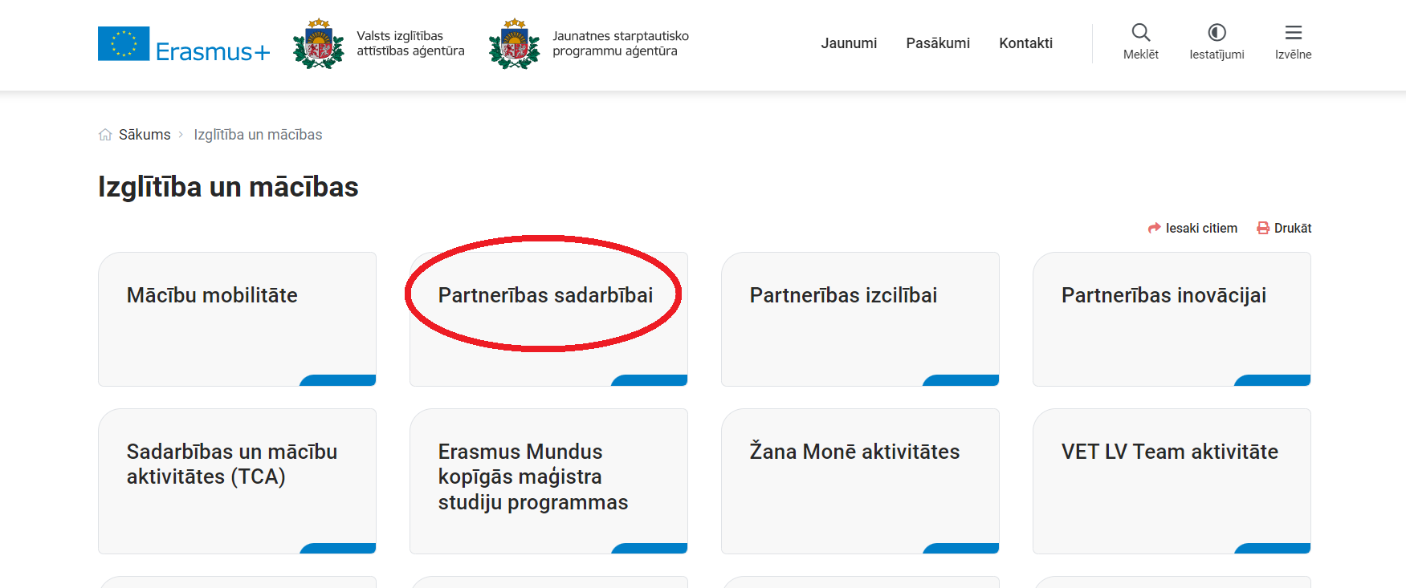
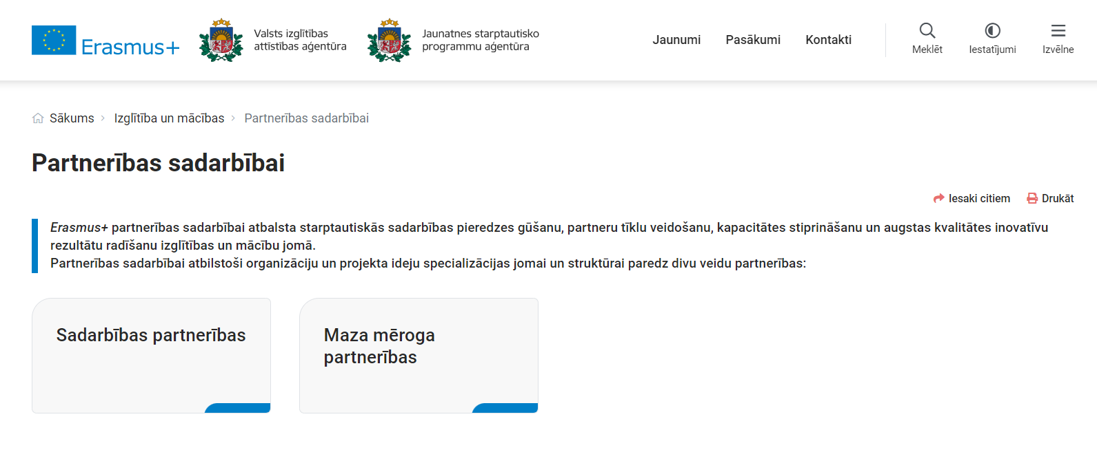
Erasmus+ mājaslapa

Slide 13
Kontaktinformācija
Sadarbības partnerības (KA220)
Skolu un profesionālās izglītības sektors:
Vineta Straume
e-pasts: vineta.straume@viaa.gov.lv
tālr. 67559501
Pieaugušo izglītības sektors:
Inga Ziemele
e-pasts: inga.ziemele@viaa.gov
tālr. 67244442
Augstākās izglītības sektors:
Nelda Mikanova
e-pasts: nelda.mikanova@viaa.gov.lv tālr. 67559504
info@viaa.gov.lv
VIAA Erasmus+ programmas departamenta Sadarbības partnerību nodaļa
Nodaļas vadītāja: Sarmīte Rutkovska
e-pasts: sarmite.rutkovska@viaa.gov.lv
tālr. 67359074

Slide 14
Paldies un veiksmīgu projekta noslēgumu!
Sarmīte Rutkovska
Erasmus+ programmas departamenta
Sadarbības partnerību nodaļas vadītāja
+371 67359074, sarmite.rutkovska@viaa.gov.lv

